Slide 1

in the name of God
online Drug store
Software Engineering project – Fall 2018
Professor: Dr. Noor Hosseini
TEAM:
MohammadReza Samadi (HEAD)
Parsa KavehZadeh
MohammadBagher AbediSagha
Zahra YounosPour
Dorna Beábadi

Slide 2

اهداف اصلی
تسهیل روند خرید دارو
یکئارچه سازی داروخانه ها
کاهش اشتباهات ناشی از نسخ دست نویس

Slide 3
سناریو کاربر
یک سیستم برای فروش دارو به کاربر در بستر اینترنت باید ایجاد شود که ویژگی های زیر را دارا باشد:
باید از نسخه های دیجیتال هم پشتیبانی کند و بیماران بتوانند بوسیله آن دارو های خود را خریداری کنند.
برنامه باید کاربر پسند باشد و بیماران با کمترین میزان اتلاف وقت بتوانند دارو خود را تهیه کنند.
هر کاربر باید بتواند گزارشی از سابقه خرید دارو های خود مشاهده کند.
در این سیستم امنیت اطلاعات کاربر و سرعت تحویل سفارش کاربر بسیار اهمیت دارد.
کاربر می تواند کالای مورد نیاز خود را با نام آن جست و جو کند.
ادمین داروخانه مسئولیت اضافه کردن و مدیریت دارو ها را بعهده دارد.

Slide 4

USER REQUIREMENTS
نیازمندی هایfunctional
خرید دارو و اقلام مورد نیاز به صورت آنلاین
قابلیت پرداخت آنلاین
ارایه دارو ها با توجه به نسخه دیجیتال کابر
قابلیت جستجو کالا با نام آن

Slide 5

USER REQUIREMENTS
نیازمندی های non functional
حفظ حریم خصوصی (Privacy)
کاربر پسند بودن برنامه (User Friendly)
پاسخگویی سریع نسبت به درخواست های کاربر(Response Time)

Slide 6
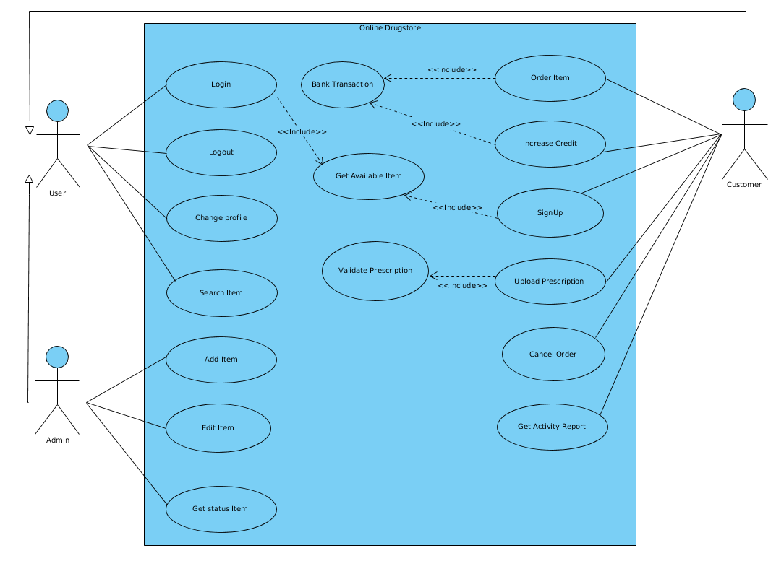
USECASE DIAGRAM

Slide 7
SYSTEM REQUIREMENTS
خرید دارو
معین بودن وضعیت موجودی و قیمت و مشخصات هر کالا (نمایش گرافیکی مناسب)
به روزرسانی موجودیت هر دارو در داروخانه
چک کردن موجودی کاربر در صورت خرید از طریق حساب کاربری
به روزرسانی حساب کاربر در صورت خرید موفق
بررسی وضعیت کاربر و نسخه دیجیتال قبل از خرید
سفارش فقط داروهای داخل نسخه در صورت بارگذاری نسخه وعدم توانایی اضافه کردن دارو توسط خود کاربر به سبد خرید
اضافه کردن فقط محصولات مشخص شده(غیر دارو) به سبد خرید برای کاربر
خرید برای کاربر فقط درصورت login کردن
داشتن سبد خرید (لیستی از اقلام) برای کاربر
نشان دادن وضعیت موجود یا ناموجود بودن برای هر کالا(نمایش گرافیکی مناسب)
قیمت داشتن هر کالا که در صورت انتخاب قیمت آن به مبلغ هزینه سبد خرید اضافه شود
خرید برای کاربر در صورت اعتبار کافی
کاهش حساب کاربری credit کاربر در صورت خرید به اندازه مبلغ سبد خرید

Slide 8
SYSTEM REQUIREMENTS
قابلیت پرداخت آنلاین
مشاهده موجودی حساب در حساب کاربری برای کاربر
عدم توانایی خرید برای کاربر در صورت نداشتن موجودی از طریق حساب کاربری
افزایش حساب کاربری توسط کاربر
عدم توانایی افزایش حساب کاربری بیشتر از 2،000،000 تومان
نشان دادن نتیجه خرید به کاربر در صورت خرید از طریق پورتال بانک
داشتن ویژگی credit برای کاربر (در صورت افزایش اعتبار این ویژگی افزایش پیدا میکند) ایجاد فرمی برای افزایش اعتبار (نمایش گرافیکی مناسب) نمایش پیام مناسب به کاربر درصورت بروز خطا در فرایند پرداخت

Slide 9
SYSTEM REQUIREMENTS
اضافه کردن دارو های نسخه دیجیتال به سبد خرید کاربر
اضافه کردن کالا به سبد خرید در صورت موجود بودن
اضافه نکردن کالا در صورت نامعتبر بودن نسخه
مطلع ساختن کاربر در صورت نامعتبر بودن نسخه(پیام مناسب)
ذخیره نسخه در صورت اعتبار
اضافه کردن بیشترین تعداد کالای موجود و مطلع ساختن کاربر از ناموجود بودن بقیه کالاها

Slide 10
SYSTEM REQUIREMENTS
آنالیز نسخه دیجیتال
رمزگشایی نسخه دیجیتال
اعتبارسنجی نسخه دیجیتال
اضافه کردن اقلام موجود در نسخه به سبد خرید در صورت اعتبار چک کردن در پایگاه داده به منظور جلوگیری از تکرار چک کردن تاریخ نسخه چک کردن شناسه نسخه و شماره بیمار آن

Slide 11
SYSTEM REQUIREMENTS
جستجو کالا با نام آن
قابلیت دیدن مشخصات کالا توسط کاربر با وارد کردن نام آن نمایش کالا هایی که نام آن ها شباهت زیادی با نام ورودی دارد
Index بودن پایگاه داده با توجه به نام کالا به منظور جست و جو سریع
داشتن ویژگی name برای هر کالا درصورت یکسان بودن نام کالا تمامی کالا ها نمایش داده شوند وجود فضای مناسبی برای ورود نام کالا توسط کاربر به منظور جستجو

Slide 12
SYSTEM REQUIREMENTS
نیاز های عمومی
داشتن نام کاربری و رمز عبور و شناخته شده آن در برنامه رمز کاربر حداکثر 8 کاراکتر و تنها عدد فرم ای با ظاهر مناسب به منظور ورود اطلاعات کاربر(ثبت نام) قابلیت ورود با شماره موبایل ارسال کد امنیتی برای شماره موبایل وارد شده
دریافت نام, نام خانوادگی, کدملی و شماره تماس برای ثبت نام کاربر و یکتا بودن نام کاربری

Slide 13
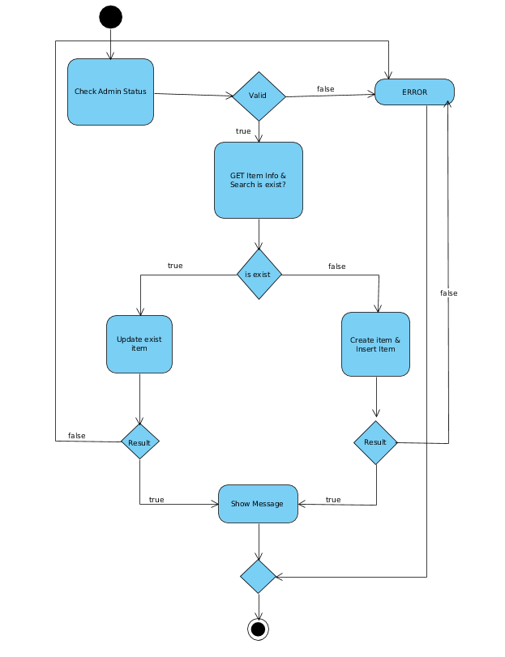
Add item

Slide 14
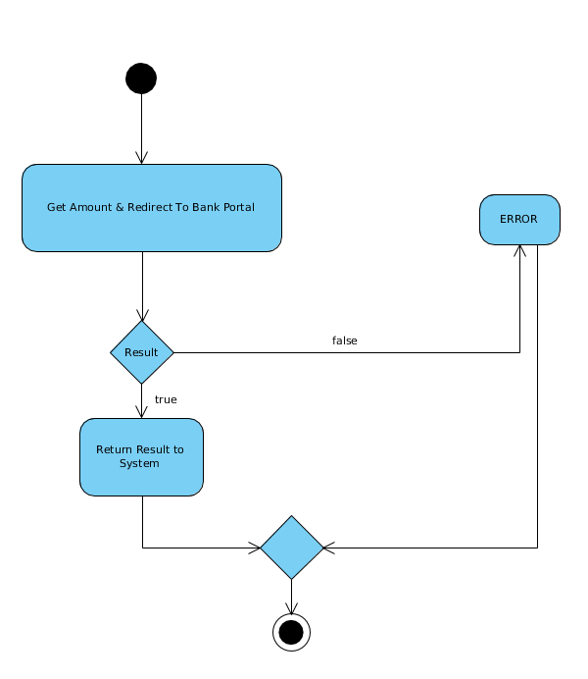
Bank transaction

Slide 15
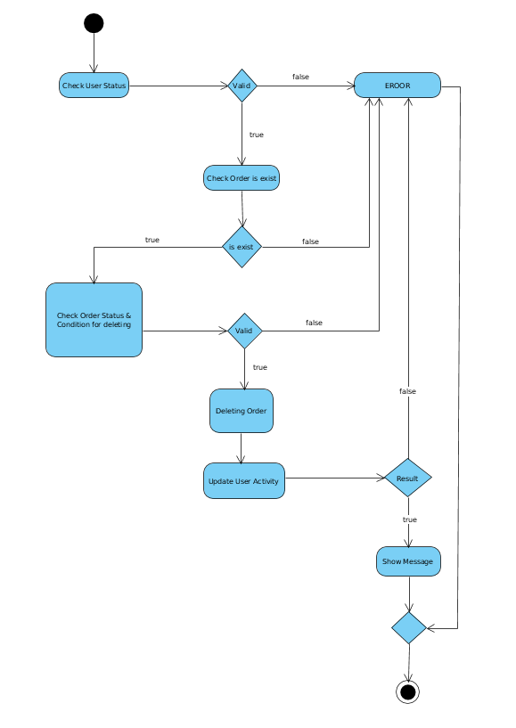
Cancel order

Slide 16
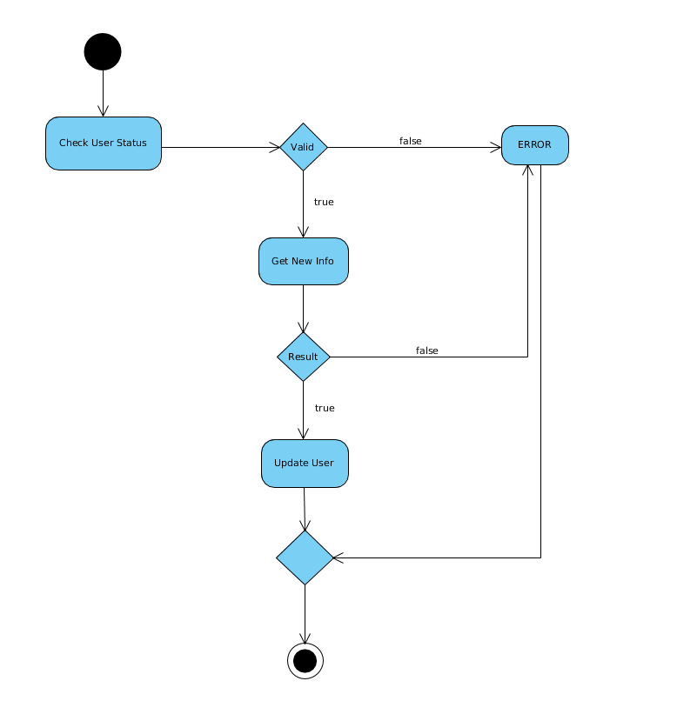
Change profile

Slide 17
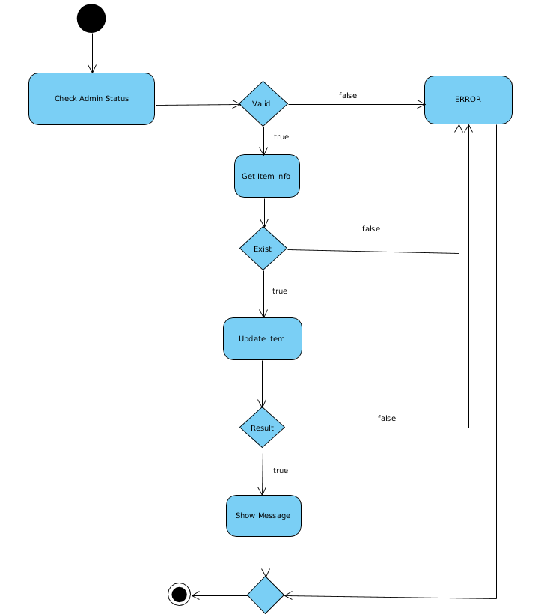
Edit item

Slide 18
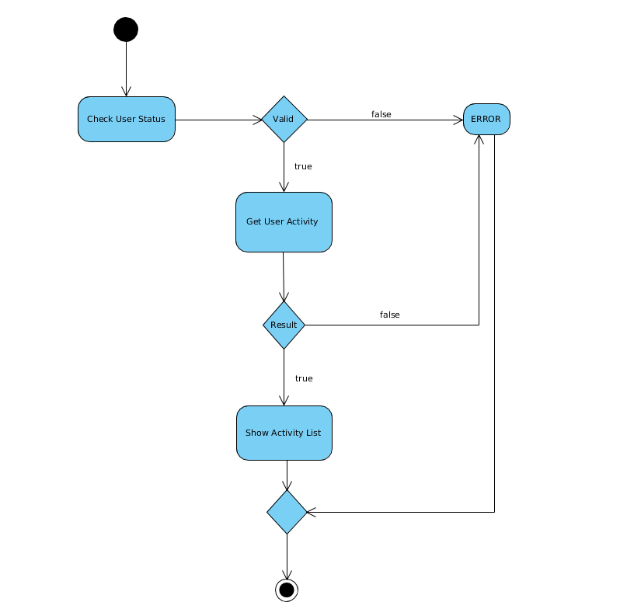
Get activity report

Slide 19
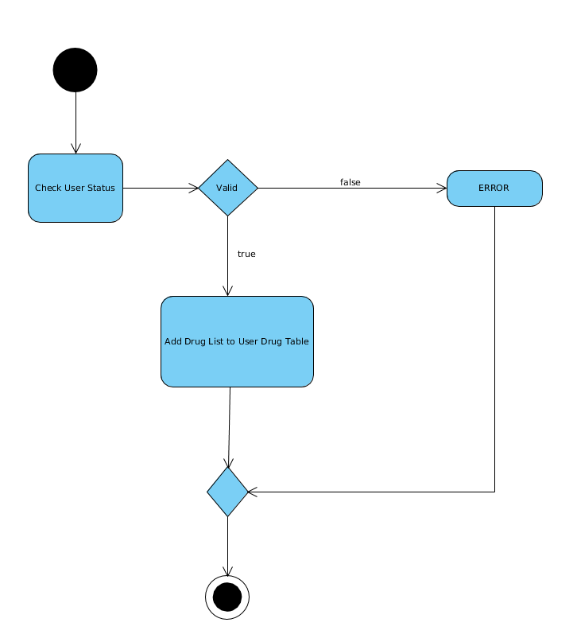
Get available item

Slide 20
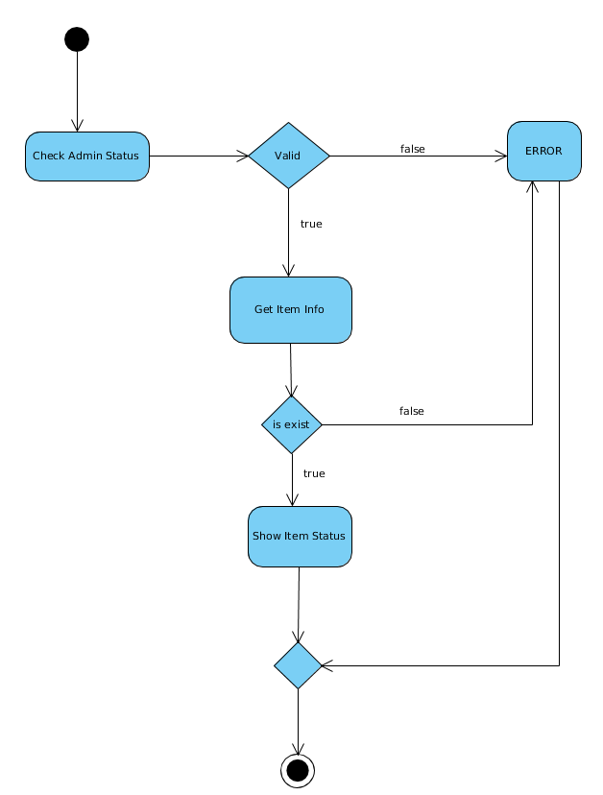
Get status item

Slide 21
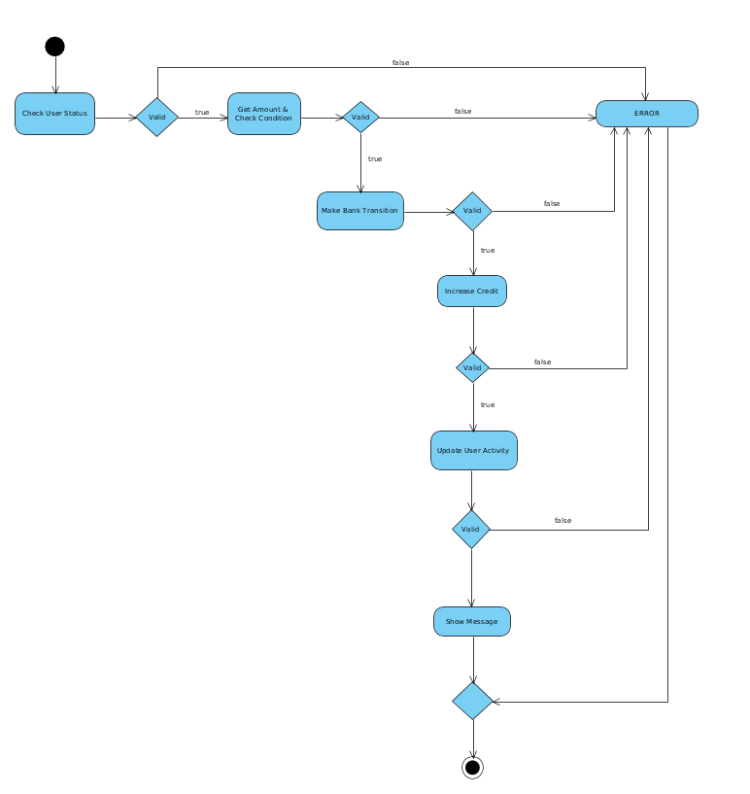
Increase credit

Slide 22
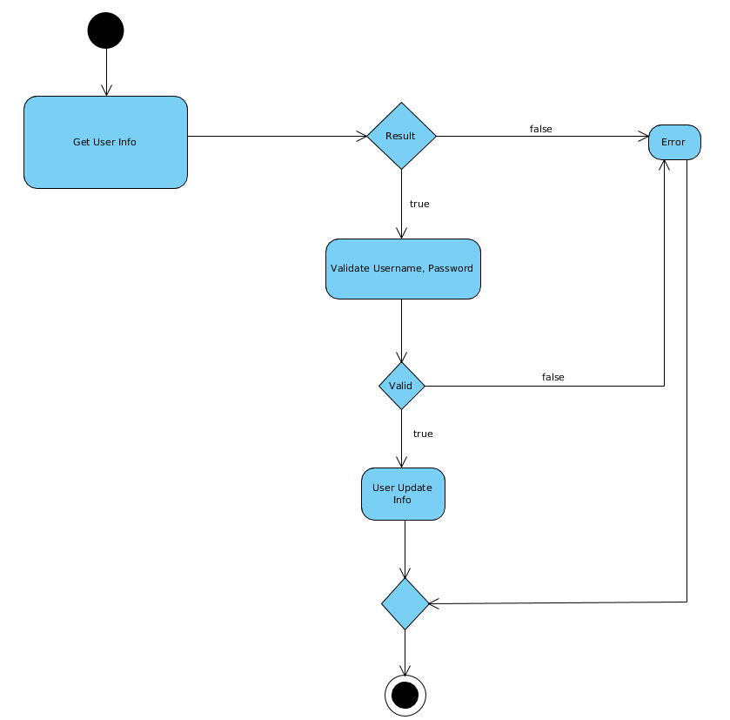
Login

Slide 23
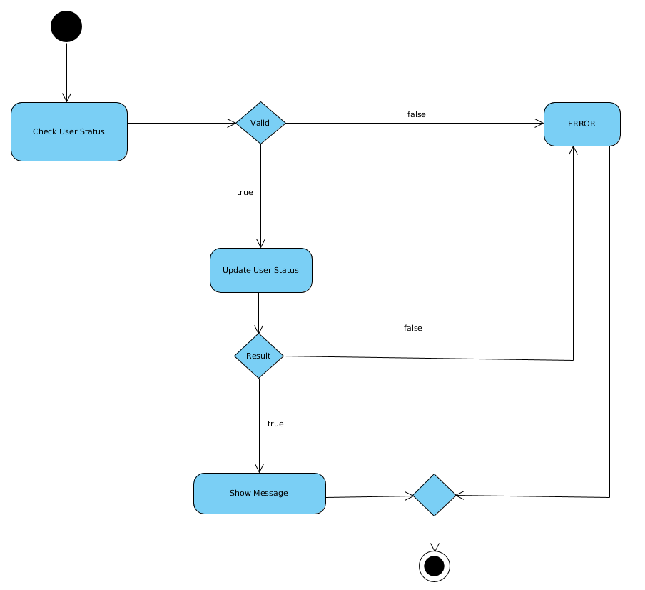
Logout

Slide 24
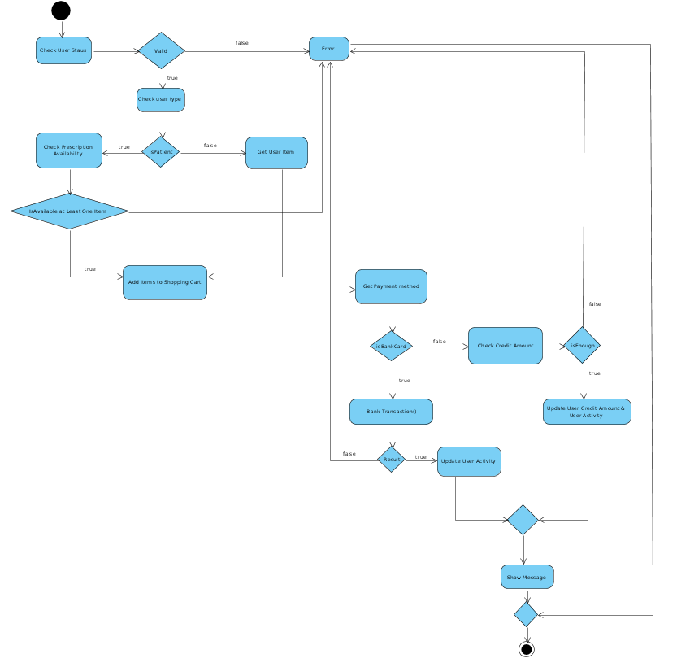
Order item

Slide 25
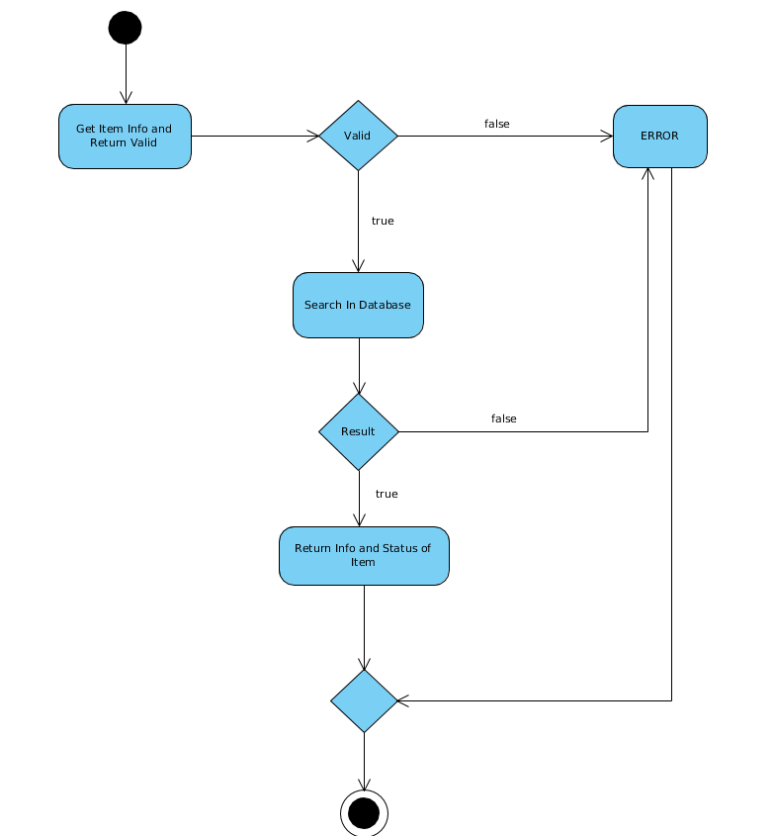
Search item

Slide 26
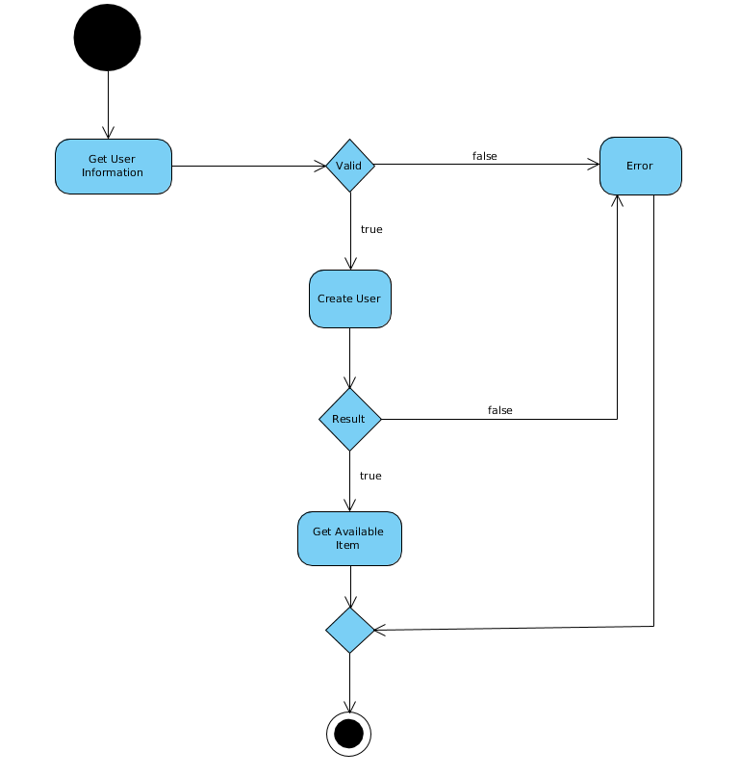
Signup

Slide 27
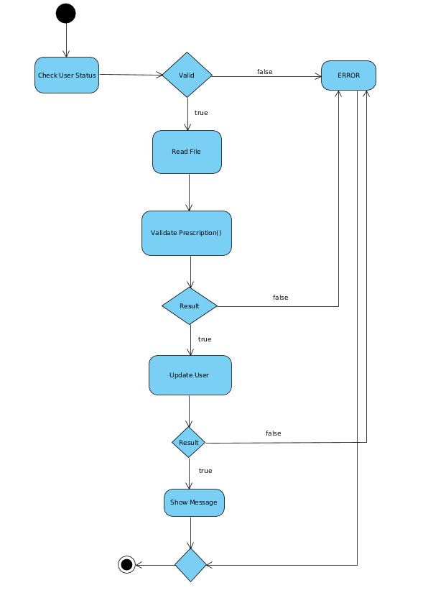
Upload prescription

Slide 28
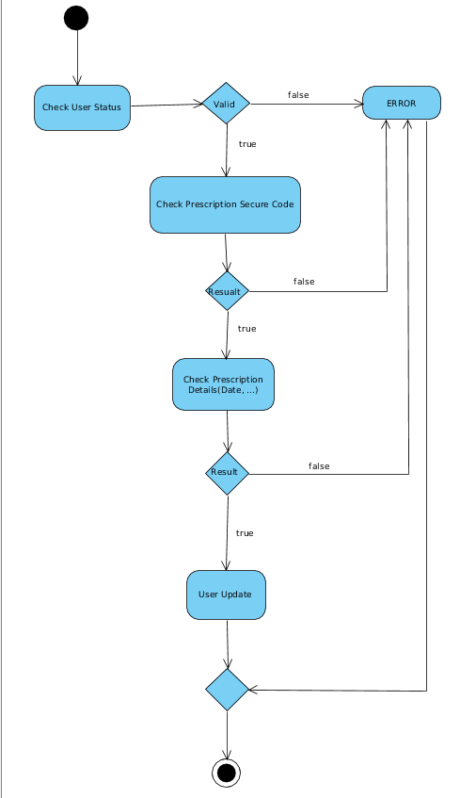
Valid prescription

Slide 29
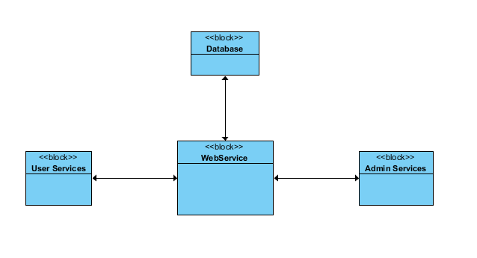
BLOCK DIAGRAM

Slide 30
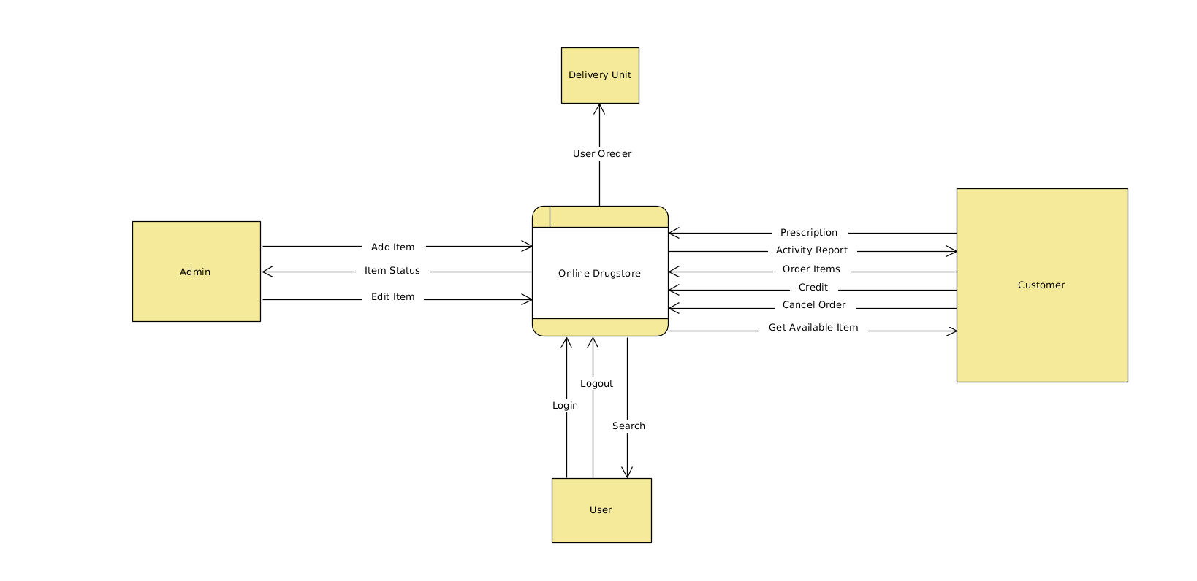
DFD0 (DATA FLOW DIAGRAM)

Slide 31
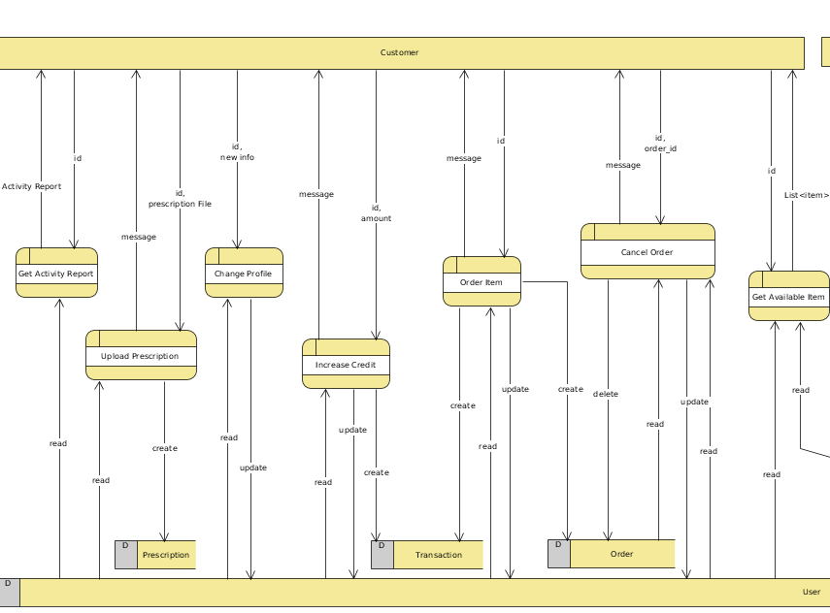
DFD1 (DATA FLOW DIAGRAM)

Slide 32
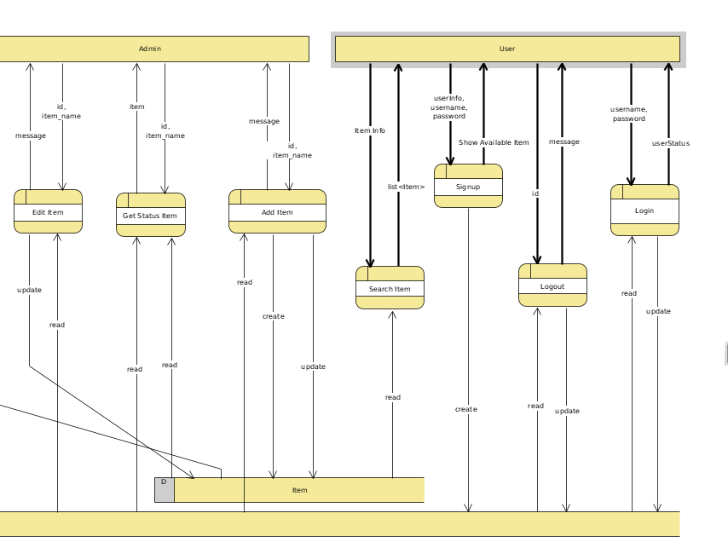
DFD1 (DATA FLOW DIAGRAM)

Slide 33
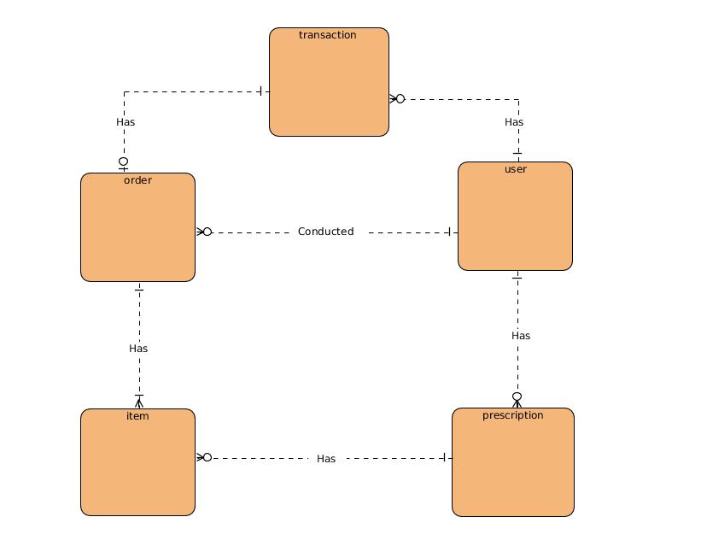
Context ERD

Slide 34
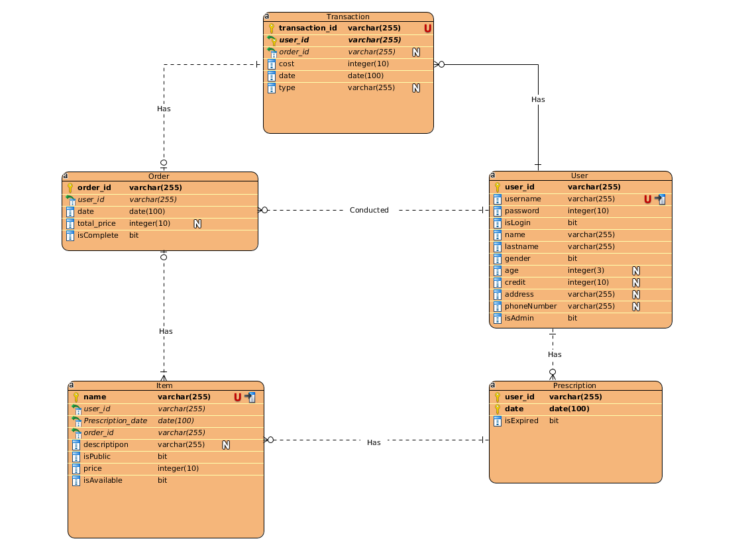
KEY BASED ERD

Slide 35
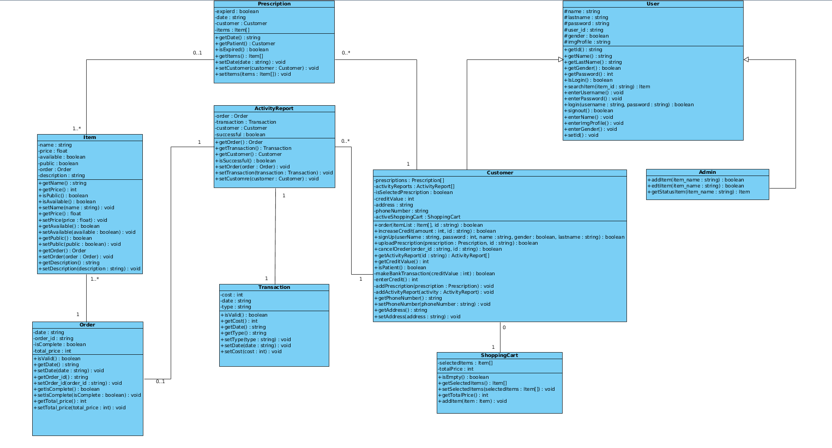
CLASS DIAGRAM

Slide 36
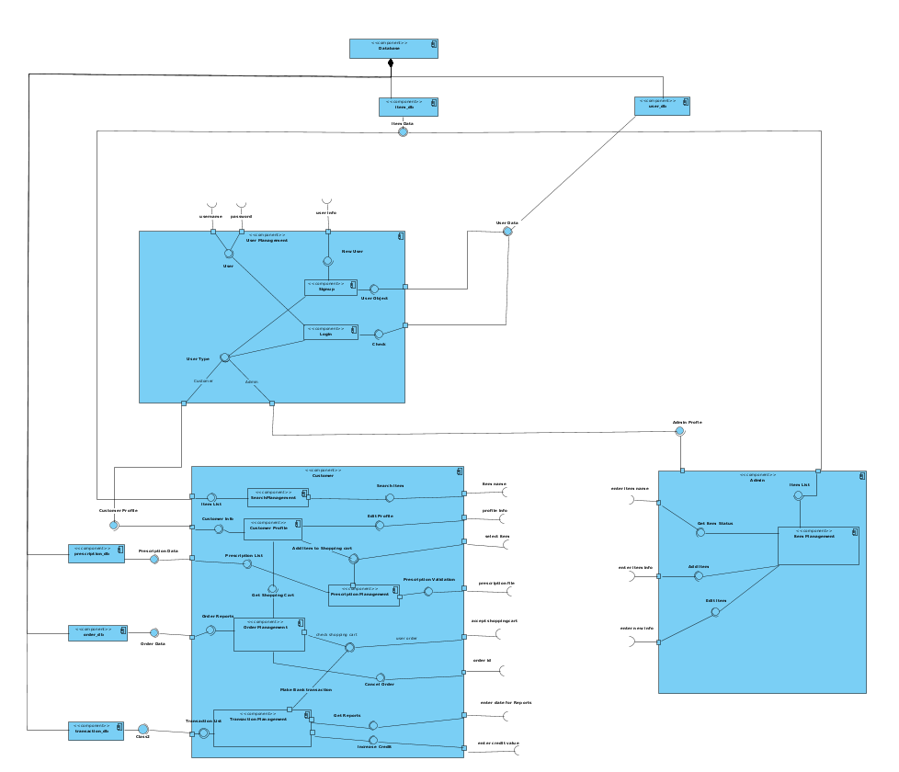
COMPONENT DIAGRAM

Slide 37
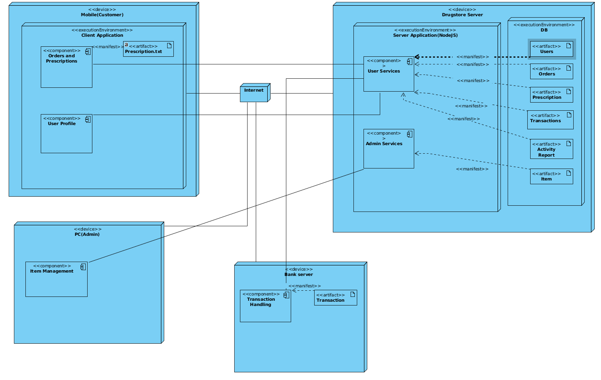
DEPLOYMENT DIAGRAM

Slide 38
تکامل سیستم
صدور نسخه دیجیتال
در سیستم فعلی ما فرض کرده ایم که کاربر توسط سیستم های موجود نسخه دیجیتال خود را دریافت میکند یکی از بخش هایی که در اینده ممکن است اضافه شود بخش صدور نسخه دیجیتال است.
قابلیت اطلاع رسانی یک کالا به کاربر درصورت موجود شدن
گاهی ممکن است کاربر کالایی را نیاز داشته باشد که موجود نباشد یکی از بخش هایی که اضافه خواهد شد اینست که توسط اپلیکیشن به کاربر اطلاع رسانی شود.
قابلیت جستجو بر اساس شکل دارو
یکی از معمول ترین روش های جستجو دارو به وسیله شکل آن است که در اینده اضافه خواهد شد.
اضافه کردن پروفایل پزشکی برای کاربر
کاربر میتواند یک پروفایل پزشکی از بیماری ها و نسخه ها و دارو هایی که مصرف کرده است داشته باشد.
برنامه دارویی
چون بیشتر کاربران این برنامه بیمارانی هستند که دارو مصرف میکنند مطلوب است که بتوانند برنامه دارویی تعریف کنند و برنامه به ان ها زمان مصرف را یاداوری کند.

Slide 39

ذینفعان
کاربران عادی | افرادی که به واسطه خرید دارو یا لوازم بهداشتی از برنامه استفاده می کنند.
مسئول داروخانه | فردی که وظیفه به روز رسانی محصولات داخل داروخانه و اضافه کردن و ویرایش ان را در دیتابیس دارد
عامل حمل سفارش | این فرد تنها سفارش را به دست سفارش دهنده میرساند.

Slide 40

پروسه ی ارزیابی نیازمندی ها
نیازمندی ها در این پروژه به وسیله ی پرس و جو از داروخانه ها و بیماران صورت گرفت تا نیاز های اولیه مشخص شود و نیاز های ثانویه هم برای بروزرسانی های آینده در بخش تکامل سیستم یادداشت شده است.
ارزیابی نیازمندی ها هم با مرور این سند توسط متخصصان انجام شد.
همچنین برای پیاده سازی نحوه ی استفاده از نسخه ی دیجیتال و فرآیند تشخیص نسخه ی معتبر از پزشکان و افراد متخصص در حوزه ی امنیت مشاوره گرفته شده است.

